Slide 1
Analiza przyczyn wypadków drogowych
USA oraz WB
wypadki śmiertelne w latach 1979 - 2013
Łukasz Opioła
Beata Skiba

Slide 2
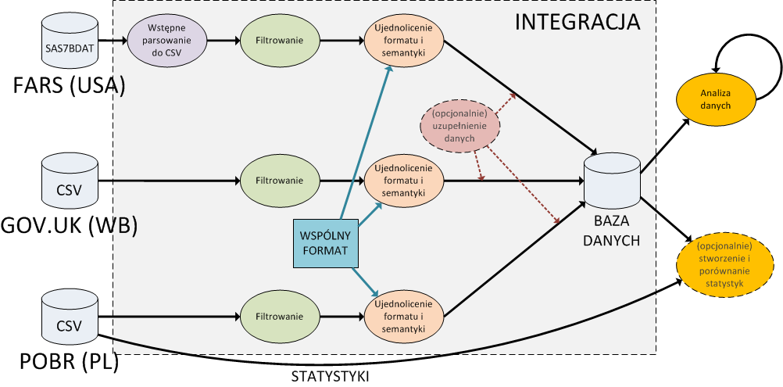
Przebieg prac - plan

Slide 3

Przebieg prac

Slide 4
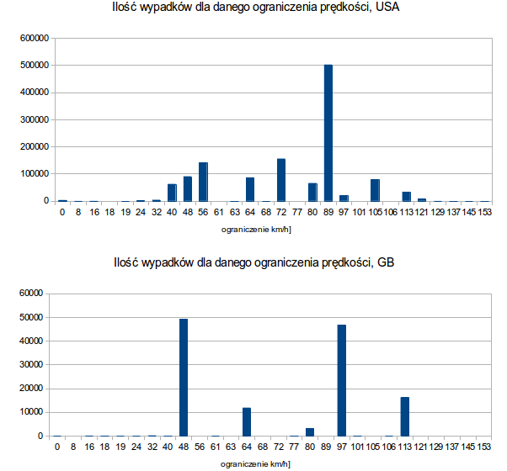
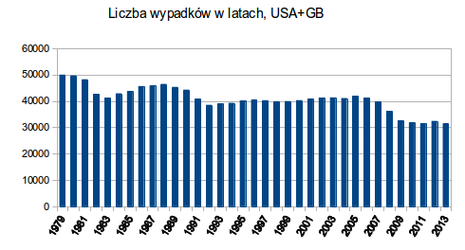
Analiza statystyczna
Ilość danych | Wypadki | Pojazdy | Uczestnicy | Ofiary
USA | 1 300 141 | 1 947 730 | 3 430 324 | 1 450 505
GB | 127 245 | 217 595 | 253 528 | 138 674
USA + GB | 1 427 386 | 2 183 616 | 3 683 852 | 1 589 179

Slide 5
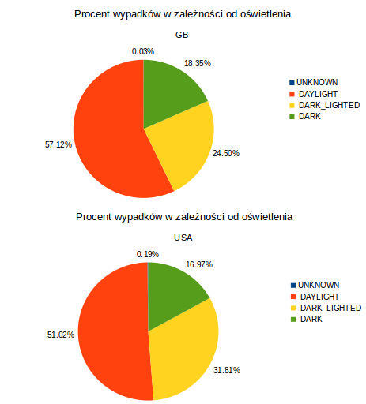
Hipoteza I
Złe warunki i oświetlenie przyczyną wypadków
CONDS | USA | USA % | GB | GB %
NONE | 1142653 | 88,17% | 104834 | 82,98%
FOG | 17222 | 1,33% | 1306 | 1,03%
WIND | 445 | 0,03% | 2798 | 2,21%
RAIN | 108652 | 8,38% | 14463 | 11,45%
SNOW | 19108 | 1,47% | 565 | 0,45%
R + W | 65 | 0,01% | 2177 | 1,72%

Slide 6

Hipoteza II
Słaba widoczność przyczyną wypadków z pieszymi
CONDS | ACCIDENT %
ALL | 16.36
RAIN | 17.10
SNOW | 10.37
FOG | 13.72
DARKNESS | 21.51

Slide 7

Hipoteza IV
Warunki mają wpływ na przekraczanie prędkości
CONDS | ACCIDENT %
ALL | 17.79
RAIN | 12.60
SNOW | 6.50
FOG | 14.76
DARKNESS | 19.83

Slide 8
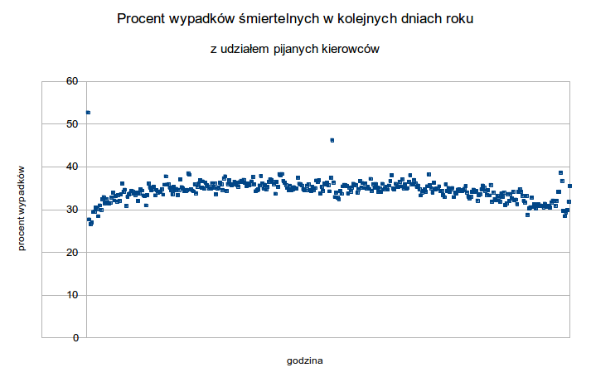

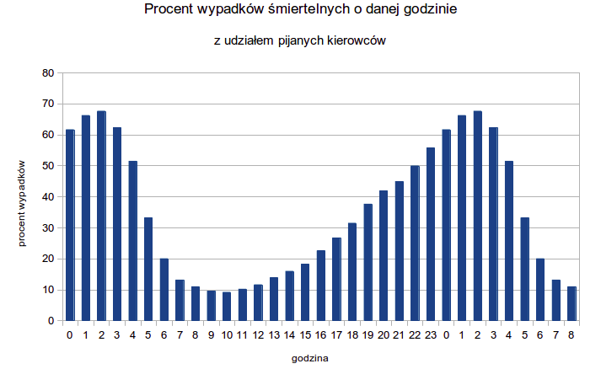
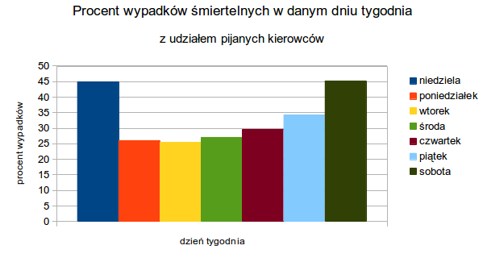
Hipoteza V
Więcej pijanych kierowców w nocy, weekendy, święta

Slide 9
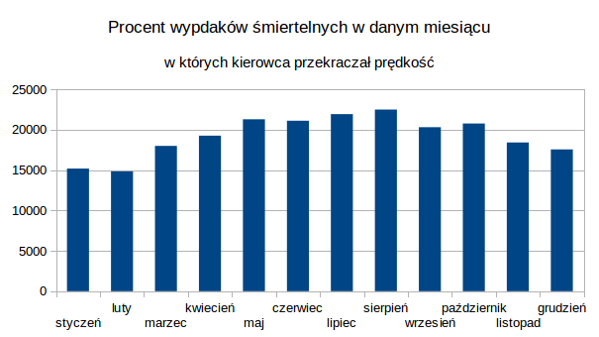

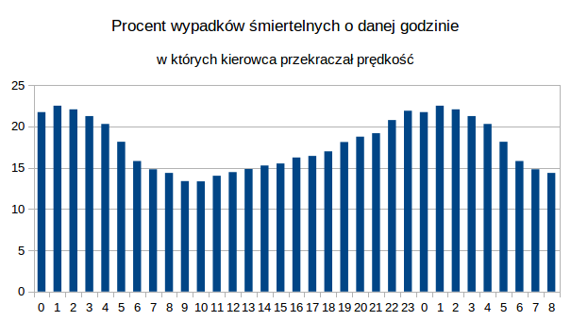
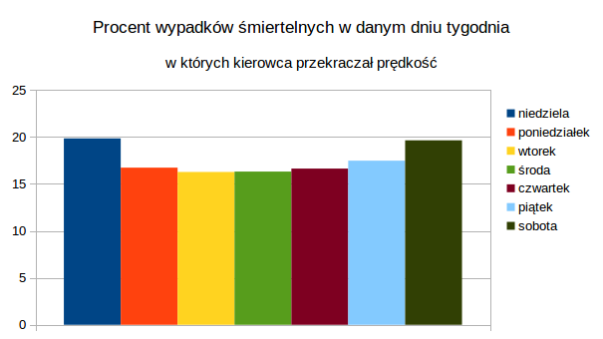
Hipoteza VI
Pora roku i dnia mają wpływ na przekraczanie prędkości

Slide 10
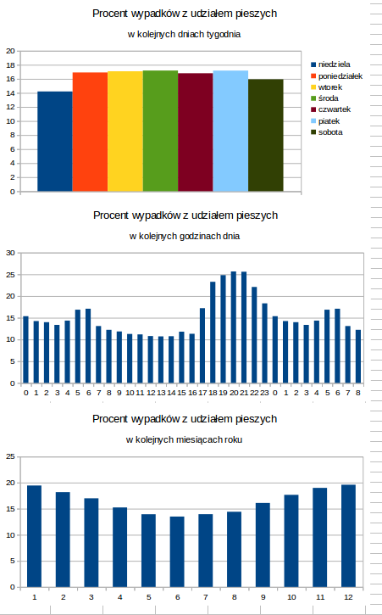

Hipoteza VII
Pora roku i dnia wpływają na ilość wypadków z pieszymi

Slide 11
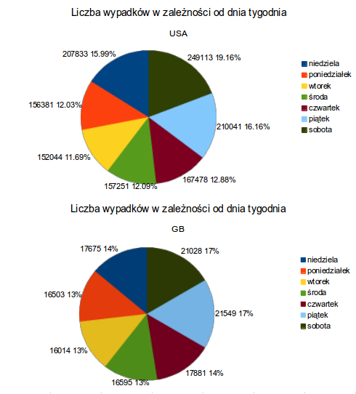
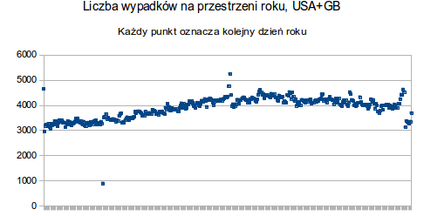
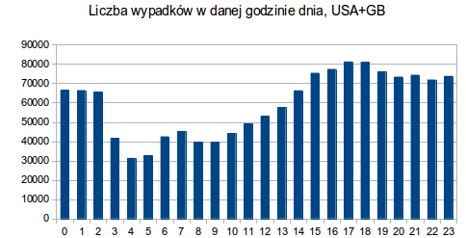
Hipoteza VIII
Najwięcej wypadków w godz. szczytu, weekendy i święta

Slide 12
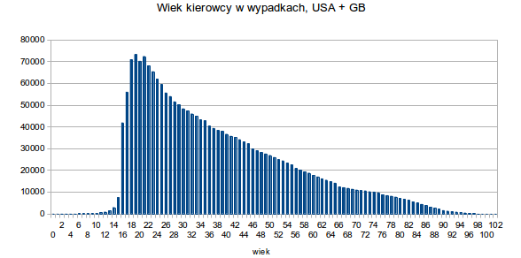
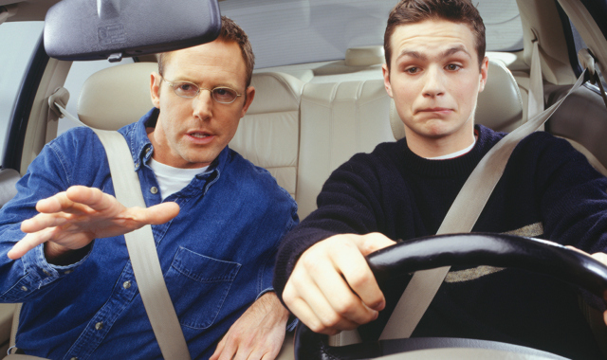
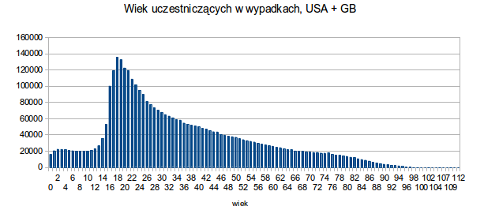

Hipoteza IX
Młodociani kierowcy powodują więcej wypadków

Slide 13
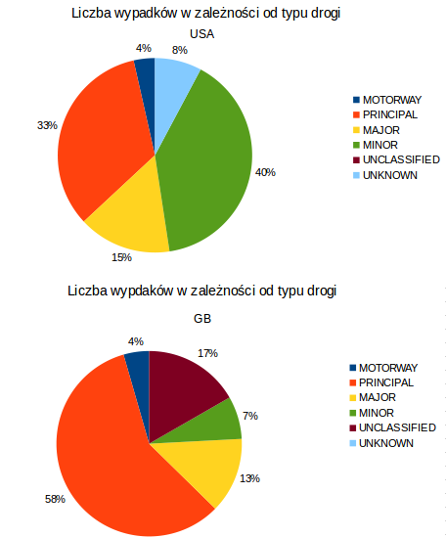

Hipoteza X
Ilość wypadków zależy od klasy drogi

Slide 14




Używane narzędzia
python
skrypty filtrujące / parsujące / konwertujące
parser sas7bdat - github.com/openfisca/sas7bdat
PostgreSQL
relacyjna baza danych do persystencji
Narzędzia do analizy danych:
MS Excel
Weka

Slide 15
Podsumowanie
Zintegrowano dane z USA i WB
Zrezygnowano z danych z polskiego POBR
Przeprowadzono liczne analizy
Postawiono i zweryfikowano 10 hipotez
Część hipotez potwierdziła się
Część potwierdziła się w pewnym stopniu
Niepotwierdzone hipotezy również dały istotne wnioski

Slide 16
Dziękujemy za uwagę
Koniec

